Slide 1

PHÒNG GIÁO DỤC VÀ ĐÀO TẠO QUẬN LONG BIÊN
TRƯỜNG MẦM NON HOA MỘC LAN
GIÁO ÁN LÀM QUEN VỚI TOÁN
ÔN SỰ KHÁC BIỆT RÕ NÉT VỀ CHIỀU CAO CỦA 2 ĐỐI TƯỢNG
LỨA TUỔI: MẪU GIÁO BÉ

Slide 2

THƯC HIỆN: Cô mời cả lớp cùng đập bóng đỏ ( đập được), và cùng đập bóng xanh(không đập được). Sau đó cô đập bóng xanh( đập được) . Từ đó đàm thoại và dẫn dắt vào bài: Cô đập được vì cô cao hơn, còn các con không đập được vì các con thấp hơn( Cô đứng gần trẻ và cùng so sánh chiều cao của cô và trẻ)
CHUẨN BỊ: 2 chùm bóng xanh và đỏ, bóng đỏ trẻ có thể với tới được, bóng xanh trẻ không với tới được, cô với tới được.
PHẦN I CÔ ỔN ĐỊNH TỔ CHỨC BẰNG
TRÒ CHƠI ĐẬP BÓNG

Slide 3
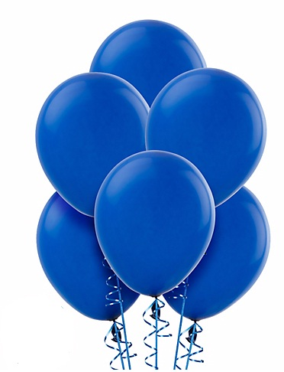





Slide 4
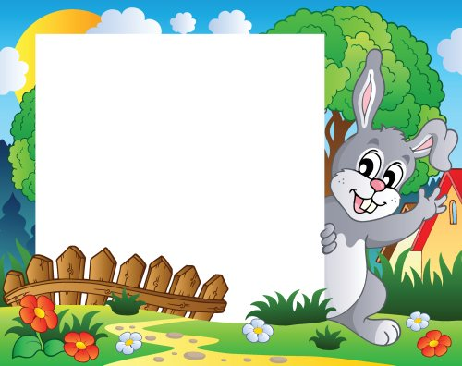
PHẦN 2:
NỘI DUNG BÀI HỌC

Slide 5

TRÒ CHƠI 1: BÉ THÔNG MINH
.
CÁCH CHƠI: Cô chuẩn bị nhiều nhóm đối tượng cao thấp khác nhau. Cô sẽ chỉ vào từng đối tượng, trẻ có nhiệm vụ nói xem đối tượng đó “thấp hơn- cao hơn” so với đối tượng còn lại

Slide 6
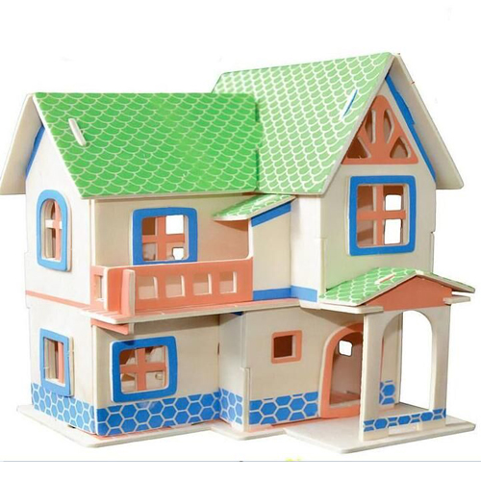

NGÔI NHÀ CAO HƠN
NGÔI NHÀ THẤP HƠN

Slide 7

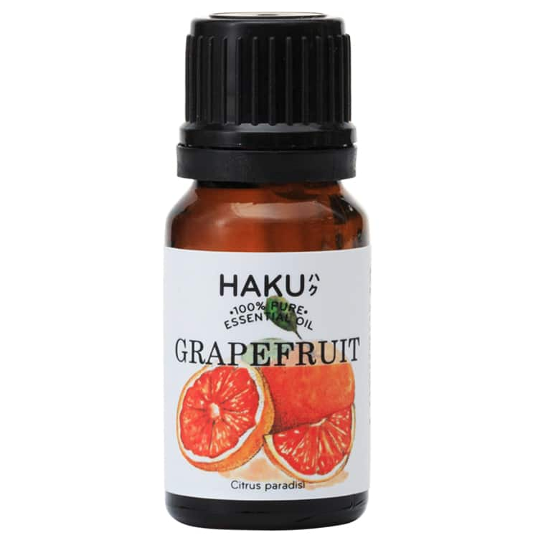

LỌ CAO HƠN
LỌ THẤP HƠN

Slide 8
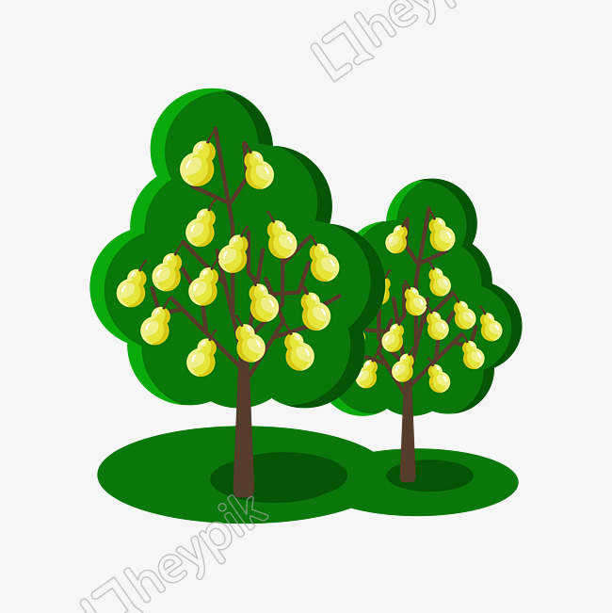
CÂY CAO HƠN
CÂY THẤP HƠN

Slide 9



CÂY THẤP HƠN
CÂY CAO HƠN

Slide 10


CÂY NẤM CAO HƠN
CÂY NẤM THẤP HƠN

Slide 11

CÂY DỪA CAO HƠN
CÂY DỪA THẤP HƠN

